Slide 1
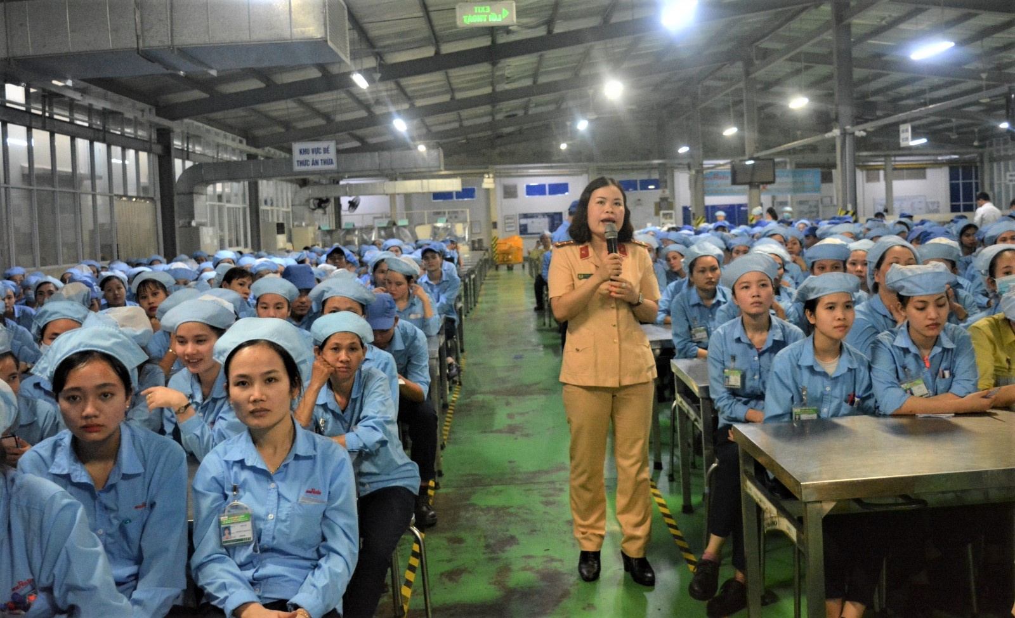
CHUYÊN ĐỀ
KỸ NĂNG PHỔ BIẾN, GIÁO DỤC
PHÁP LUẬT CHO NGƯỜI LAO ĐỘNG TRONG CÁC DOANH NGHIỆP

Slide 2
I. ĐẶC
ĐIỂM
CỦA
NGƯỜI
LAO
ĐỘNG
TRONG
CÁC
DOANH
NGHIỆP
- Sức khỏe tốt, có tính chủ động, sáng tạo,
tiếp thu nhanh và sử dụng tốt máy móc,
thiết bị hiện đại
- Có khả năng tiếp cận thông tin, kiến thức
pháp luật
- Một bộ phận công nhân mới học hết
phổ thông trung học (cấp 3)
- Chưa qua đào tạo nghề chính quy trong các
trường nghề, vào doanh nghiệp chủ yếu làm
các công việc giản đơn

Slide 3
I. ĐẶC
ĐIỂM
CỦA
NGƯỜI
LAO
ĐỘNG
TRONG
CÁC
DOANH
NGHIỆP
- Đời sống vật chất và tinh thần còn nhiều
khó khăn do lương thấp. Nhiều công nhân
ngoại tỉnh phải thuê nhà trọ
- Thiếu các phương tiện nghe nhìn như sách,
báo, đài, ti vi
- Thiếu thời gian nghỉ ngơi do cường độ
lao động căng thẳng
- Tác phong lao động công nghiệp còn hạn
chế, ngại tìm hiểu pháp luật (mà thường chỉ
tìm hiểu pháp luật khi có tranh chấp xảy ra)

Slide 4
I. ĐẶC
ĐIỂM
CỦA
NGƯỜI
LAO
ĐỘNG
TRONG
CÁC
DOANH
NGHIỆP
- Tâm lý e ngại, cam chịu do cuộc sống
phụ thuộc vào người sử dụng lao động
- Lao động xa gia đình; thiếu thốn tình cảm
gia đình
- Đối với người dân tộc thiểu số thì do ảnh
hưởng bởi lối sống, phong tục nên không có
tính kỷ luật cao, ứng xử chủ yếu theo cảm
tính, tình cảm

Slide 5
II. NỘI DUNG PBGDPL CHO NGƯỜI LAO ĐỘNG
TRONG CÁC DOANH NGHIỆP

Slide 6
Tập trung tuyên truyền, phổ biến các văn bản pháp luật có liên quan trực tiếp đến nghĩa vụ, quyền lợi của người lao động, bao gồm:
+ Bộ luật Lao động, Luật Công đoàn, Luật Bảo hiểm xã hội, Luật Bảo hiểm y tế;
+ Các quy định của Bộ luật hình sự; Bộ luật dân sự có liên quan.
+ Các quy định pháp luật và kiến thức về phòng chống tội phạm và tệ nạn xã hội; phòng chống HIV/AIDS; dân số kế hoạch hóa gia đình; chống bạo lực gia đình;
+ Các quy định pháp luật khác tuỳ thuộc vào thực tiễn, nhu cầu của người sử dụng lao động, người lao động và địa phương.

Slide 7
III. PHƯƠNG PHÁP PBGDPL CHO NGƯỜI LAO ĐỘNG TRONG CÁC DOANH NGHIỆP
Lựa chọn nội dung ngắn gọn để thời lượng tuyên truyền không quá dài;
Tránh dùng quá nhiều từ chuyên môn sâu;
Lựa chọn thời gian tuyên truyền phù hợp, cần tránh lúc làm ca hay tăng ca nhiều;
Đảm bảo sự thống nhất và tham gia của người sử dụng lao động và tổ chức Công đoàn (nếu có);
Kết hợp tuyên truyền PBGDPL với tư vẫn pháp luật cho người lao động.

Slide 8
IV. MỘT SỐ HÌNH THỨC VÀ KỸ NĂNG CẦN THIẾT ĐỂ PBGDPL CHO NGƯỜI LAO ĐỘNG TRONG CÁC DOANH NGHIỆP
1. Tuyên truyền, PBGDPL trực tiếp tại doanh nghiệp
2. Tuyên truyền, PBGDPL qua báo chí và mạng Internet
3. Tuyên truyền, phổ biến, giáo dục pháp luật qua tư vấn pháp luật
4. Tuyên truyền, PBGDPL qua các hoạt động xây dựng đời sống văn hoá cơ sở
5. Tuyên truyền, PBGDPL thông qua tổ tự quản khu nhà trọ công nhân, đội công nhân nòng cốt trong doanh nghiệp

Slide 9
1. Tuyên truyền, PBGDPL
trực tiếp tại doanh nghiệp
Tuyên truyền, PBGDPL trực tiếp là một hình thức không thể thiếu trong phần lớn các hình thức tuyên truyền pháp luật, chủ yếu được thực hiện thông qua hội nghị, hội thảo, tập huấn, sinh hoạt câu lạc bộ pháp luật. Đây là hình thức tuyên truyền linh hoạt, có nhiều ưu thế, có thể tiến hành ở bất cứ nơi nào, trong bất kỳ điều kiện, hoàn cảnh nào với số lượng người nghe không bị hạn chế.
Notes:
9
Ình

Slide 10
2. Tuyên truyền, PBGDPL
qua báo chí và mạng Internet
Báo chí góp phần phản ánh thực tiễn thi hành pháp luật và hướng dẫn dư luận xã hội ủng hộ, biểu dương người tốt, việc tốt trong chấp hành pháp luật; lên án, phê phán những biểu hiện tiêu cực, những hành vi vi phạm pháp luật trong xã hội; tạo niềm tin vào pháp luật trong công nhân lao động, nhất là công nhân lao động trẻ.
Đối với mạng xã hội, hiện nay trên 85% công nhân lao động dùng điện thoại di động để truy cập Internet. Hiện nay, đa số các công ty lớn có những trang do công nhân lập ra như: Samsung Thái Nguyên, Samsung dislay Việt Nam…. Vì vậy, cân lưu ý phổ biến, giáo dục pháp luật qua internet.
Notes:
10
Ình

Slide 11
3. Tuyên truyền, phổ biến,
giáo dục pháp luật qua
tư vấn pháp luật
Với đặc thù là đối tượng người lao động trong các doanh nghiệp, kỹ năng PBGDPL qua hoạt động tư vấn pháp luật cần chú ý một số nội dung sau:
- Cán bộ tư vấn pháp luật cần có chuyên môn giỏi, có kỹ năng tư vấn, đạo đức và lương tâm nghề nghiệp.
- Phương thức tư vấn pháp luật rất đa dạng, có thể tư vấn bằng miệng, bằng văn bản, qua thư tín, điện thoại; hướng dẫn, soạn thảo văn bản hoặc góp ý kiến vào đơn từ, văn bản có liên quan đến pháp luật lao động.
Notes:
11
Ình

Slide 12
4. Tuyên truyền, PBGDPL qua
các hoạt động xây dựng đời sống
văn hoá cơ sở
Các hoạt động xây dựng đời sống văn hoá cơ sở có thể lồng ghép tuyên truyền pháp luật như: Sinh hoạt văn hoá văn nghệ, hái hoa dân chủ, sinh hoạt nhà văn hoá, câu lạc bộ pháp luật, giao lưu, sân khấu hoá, xây dựng túi sách, giỏ sách pháp luật cho công nhân lao động khu nhà trọ...
Notes:
12
Ình

Slide 13
5. Tuyên truyền, PBGDPL
thông qua tổ tự quản khu nhà trọ
công nhân, đội công nhân
nòng cốt trong doanh nghiệp
Thông qua hoạt động của tổ tự quản, công nhân lao động xây dựng được mối quan hệ bền chặt, gắn kết, giúp đỡ nhau những lúc khó khăn; đồng thời xây dựng mối quan hệ chặt chẽ giữa công nhân với chính quyền, Công đoàn và các tổ chức chính trị - xã hội ở cơ sở, giúp cho chính quyền địa phương quản lý địa bàn tốt hơn, đảm bảo giữ vững an ninh chính trị, trật tự an toàn xã hội.
Notes:
13
Ình

Slide 14
Xin chân thành cảm ơn

